Slide 1
Klimawandel, CO2, Energie, Zukunftsaussichten
Wissenschaftliche Fakten zu den Themen Klima, CO2, Energiegewinnung und Zukunftsaussichten
Teil 1, Klima, Klimawandel, Pegelstände , CO2
Teil 2, Sonnenzyklen, Wind- und Solarkraft, Strompreise
Teil 3, Preisentwicklung Fossile Brennstoffe, Wirtschaftliche Entwicklung Deutschland/Schweiz/Süd-Australien

Slide 2
Wie wird ein «Klima» definiert?
Klima ist der mittlere Zustand der Atmosphäre in einem bestimmten Gebiet über einen längeren Zeitraum.
Als Zeitspanne empfiehlt die Weltorganisation für Meteorologie (WMO – World Meteorological Organization) mindestens 30 Jahre, aber auch Betrachtungen über längere Zeiträume wie Jahrhunderte und Jahrtausende sind bei der Erforschung des Klimas gebräuchlich.
Das Klima wird durch statistische Eigenschaften der Atmosphäre charakterisiert, wie Mittelwerte, Häufigkeiten, Andauerverhalten und Extremwerte meteorologischer Größen.

Slide 3
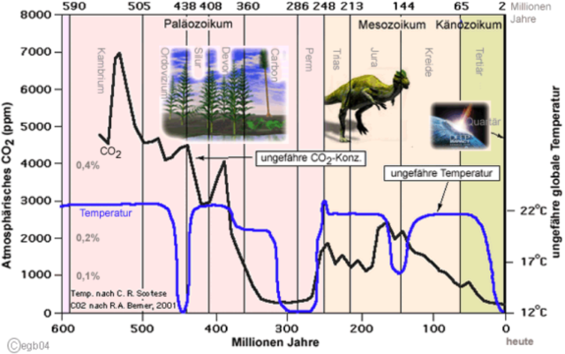
Was ist unter Klimawandel zu verstehen?
Ein Klimawandel liegt dann vor, wenn sich die Durchschnittswerte und die Schwankungsbreite der Größen – Temperatur, Niederschlag, Wind statistisch nachweisbar und dauerhaft ändern. Also ein Wechsel in ein neues Klima festgestellt werden kann, bei dem das Alte über mehrere Millionen Jahre nicht zurück kehrt.

Slide 4
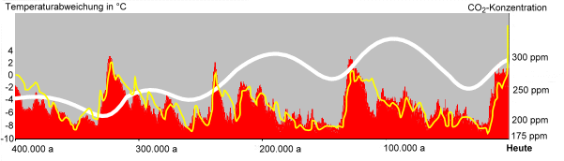
Klimadaten aus dem Wostok-Eisbohrkern
Temperaturverlauf (rot) und Kohlendioxid-Gehalt (gelb) der Atmosphäre in den letzten 400.000 Jahren. Weiß dargestellt: Veränderungen der Exzentrizität der Erdumlaufbahn. Quelle der Wostok-Daten des «National Centers for Environmental Information» NOAA.
Quelle: https://www.ncdc.noaa.gov/data-access/paleoclimatology-data/datasets/ice-core
Erdumlaufbahn:
Perihel: 147 Millionen Km Eliptisch
Aphel: 152 Millionen Km Kreisförmig

Slide 5
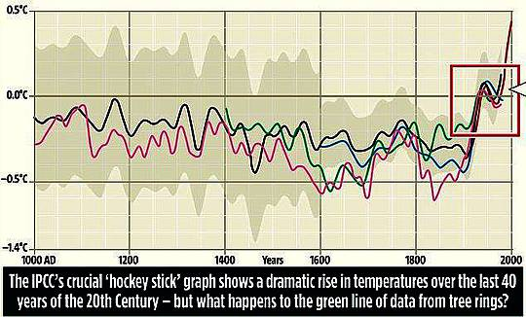
IPCC Hockeystick (Erfunden von Michael Mann 2001)
Einer der bedeutendsten Anklagen gegen Mann – nämlich die „Verstümmelung“ der Briffa-Rekonstruktion im AR 3 – wurde kürzlich von Judith Curry behandelt, die auch über die Anhörung vor dem Kongress und den Vorfall mit John Christy berichtet hatte, der ein Leitautor des gleichen Kapitels in diesem Bericht war und dessen Aussagen hierzu sowohl aus erster Hand stammten als auch heftig waren.
Christy hat folgendes verdammendes Urteil über Manns Verhalten als Leitautor des 3. IPCC-Berichtes abgegeben:
Schaut man auf den Hockeyschläger im IPCC-Bericht des Jahres 2001, zeigen die Beweise meiner Ansicht nach jetzt, dass ein IPCC-Leitautor zusammen mit einer kleinen Gefolgschaft von Wissenschaftlern die Temperaturaufzeichnungen der letzten 1000 Jahre falsch dargestellt hatte, indem er sein eigenes Ergebnis als das Bestmögliche dargestellt hat, (b) indem er Studien mit seinen Erkenntnissen widersprechenden Ergebnissen beiseite geschoben hat und (c) indem er Ergebnisse von Anderen verstümmelt hat, um widersprechende Daten zu entfernen. Auch hat er jeden ernsthaften Versuch unterbunden, die wirklichen Unsicherheiten dieser Daten
zu bestimmen.

Slide 6
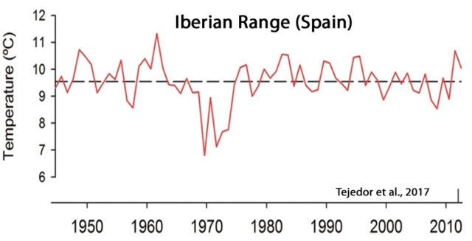
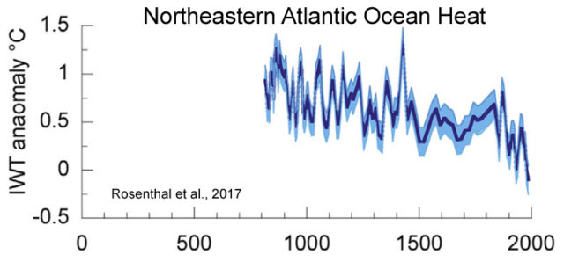
Manipulationen aufgedeckt
Begutachtete wissenschaftliche
Studien 2016/2017:
2016 60
2017 bis Februar 2017 31
Davon 2 Graphiken
Ja, einige Regionen der Erde haben sich
während der letzten Jahrzehnte erwärmt
bis zu einem gewissen Punkt. In einigen
Regionen ist es gleichzeitig kälter
geworden. Und in vielen Gebieten gab
es überhaupt keine signifikanten
Änderungen oder Trends relativ zu den
letzten hunderttausenden von Jahren.
Mit anderen Worten, es gibt nichts, was
es historisch noch nie gegeben hat oder
was bemerkenswert ist hinsichtlich des
derzeitigen Klimas, wenn man es durch
die Brille der natürlichen Variabilität
betrachtet.

Slide 7
Quellenangaben
IPCC (Intergovernmental Panel on Climate Change) gegründet 1988
Wissenschaftliche Studien zerschlagen die Hockeyschläger-Graphik und Erwärmungs-Behauptungen im
globalen Massstab
Wissenschaftler weisen Datenmanipulation nach
Examining the Process concerning Climate change Assessments (John R. Christy, Universität of Alabama)
08.2009 Offener Brief an Angela Merkel, Unterzeichnet von 63 deutschen Wissenschaftlern
Die fatalen Folgen der Energiewende, Prof. Dr. Sigurd Schulien (Physiker und Hochschullehrer, Wiesbaden)

Slide 8
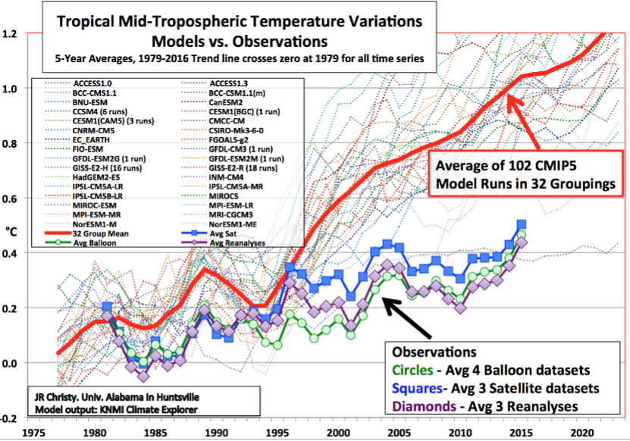
Prof. Dr. J.R. Christy 29 Mar 2017, House Committee on Science, Space and Technology
University of Alabama, Huntsville USA,
Quelle: ttp://www.nsstc.uah.edu/users/john.christy/docs/ChristyJR_Written_170329.pdf

Slide 9
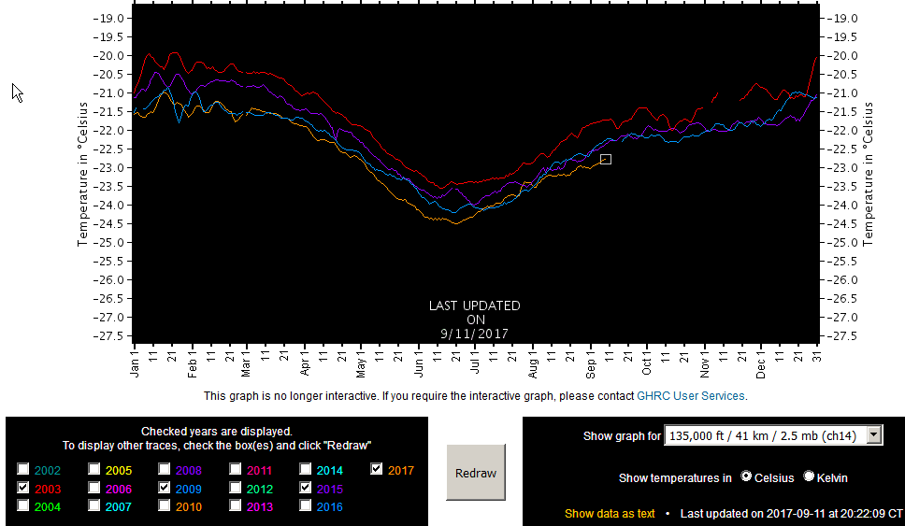
NASA GHRC Satellitendaten
Global Hydrology Resource Center

Slide 10
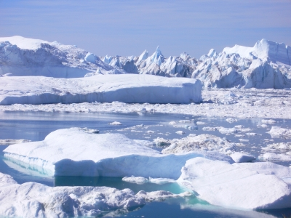
Arktis
Seit Ende der Siebziger Jahre, zu Beginn der Satelliten-
Aufzeichnungen, wurde eine Abnahme der Ausdehnung
festgestellt.
Seit 1940 – ca. 1975 – Zunahme der Ausdehnung
Proxy-Daten der letzten 10’000 Jahre zeigen Perioden
mit Wachstum und Perioden mit Schrumpfung.
Abstract:
2010 Erdbeben in Chile: Gemäss NASA Erdachsenverschiebung um 8 cm
2011 Erdbeben in Japan: Hauptinsel um 2.4 Meter verrückt, Erdachsen-
Verschiebung um weitere 10 cm.
Bisweilen keine Erforschung über die globalen Auswirkungen.
Die Inuit-Ältesten haben bereits im Dezember 2014 Alarm geschlagen. Die Erde sei in ihrer Position
„verrutscht“ und der Himmel habe sich geändert.
Der Lauf der Sonne, ihre Aufgangspunkte und Niedergangspunkte, die Stellung der Sterne und die Winde
haben sich leicht, aber bemerkbar verschoben. Die Sonne geht im Winter früher auf und später unter.
Früher habe es nur eine Stunde Licht im Mittwinter gegeben, heute sind es zwei.
Höhere Sonneneinstrahlung, Gletscher schmelzen, Tage dauern länger.
Zum Beitrag:

Slide 11

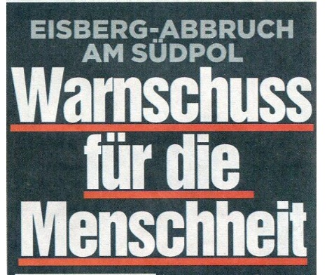
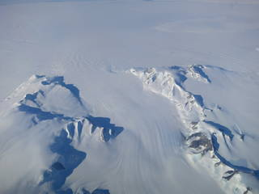
Antarktis
NASA Studie: Massengewinn beim «Antarctic Ice» Schild grösser, als der Verlust
- Fläche der Antarktis:
- Verdickung der Ostantarktis von 1992 bis 2008, 200 Milliarden Tonnen pro Jahr
Verluste der Westantarktis und der Halbinsel, 65 Milliarden Tonnen pro Jahr
Die gute Nachricht ist, dass die Antarktis nicht zum Meeresspiegelanstieg beiträgt, sondern 0.23
Millimeter pro Jahr reduziert. NASA Beitrag
Der globale Anstieg beträgt effektiv 0.099 mm pro Jahr: Link zur Studie

Slide 12
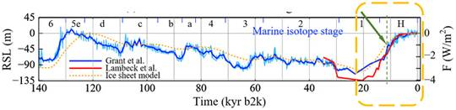
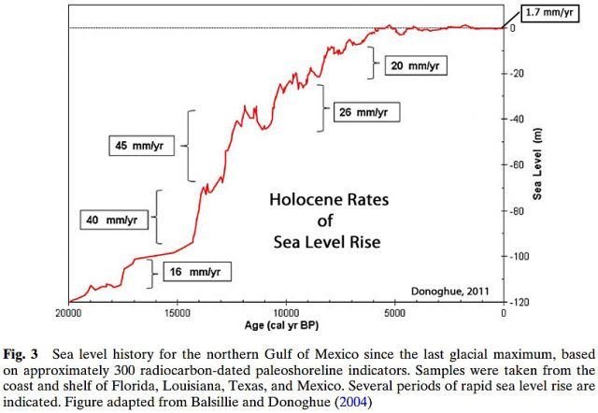
Anstieg deutlich langsamer
als in der Vergangenheit

Slide 13
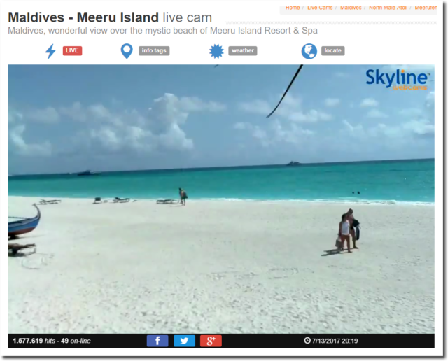
Malediven
Die Malediven sollten bis Ende 1988 vollständig untergegangen sein.
Vor 25 Jahren, ab Heute, ist Ihnen das Trinkwasser ausgegangen.
Das Bild vom 13.07.2013 zeigt die dehydratisierten Einwohner der Malediven, welche vor
dem Meer fliehen.
EIKE 17.07.2017
Kuredu Island Resort
Meeru Island Beach
Finolhu

Slide 14
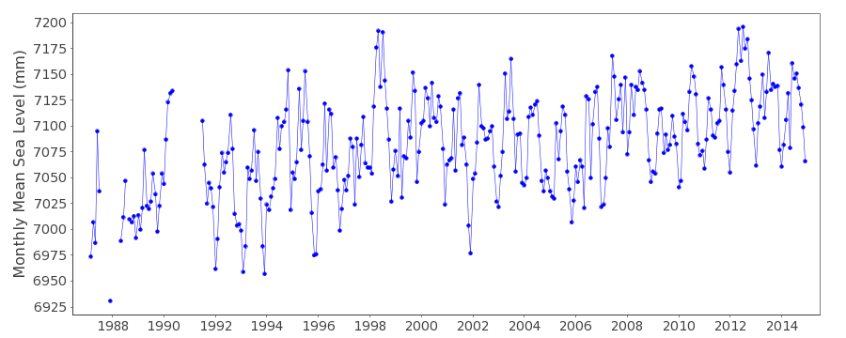
Datenquelle: Permanent Sevice for Mean See Level, Malediven
Neue Inseln werden für den Tourismus erschlossen und nicht, weil angeblich einige versinken. Die Einheimischen siedeln aufgrund der hohen Lebenshaltungskosten,
der Korruption und der schlechten Schulbildung nach Indien über, wo eine wesentlich bessere Schulbildung anzutreffen ist. (Siehe Eike Beitrag sowie enthaltene Quellen)

Slide 15
CO2?
Was ist CO2?
CO2 besteht aus 2 Sauerstoff und einem Kohlenstoffatom. Es ist ein Spurengas, welches in der Atmosphäre mit 400 ppm (Parts per million), bzw. 0.04% vorkommt. Das sind 400 Moleküle auf 1‘000‘000 (1 Million) Moleküle. CO2 ist Geruchslos, farblos und für den Menschen völlig ungefährlich. Jeder Mensch und viele Tierarten atmen CO2 aus. CO2 wird ausserdem von den Pflanzen durch Photosynthese in Glucose und Biomasse reduziert, wobei als Folge Sauerstoff entsteht. Pflanzen wachsen mit höherem Gehalt wesentlich besser, produzieren dadurch mehr Biomasse (Allgemeine Pflanzen, Nahrungsmittel und damit auch eine grössere Artenvielfalt in der Natur.) CO2 ist um den Faktor 1.6 mal schwerer als Sauerstoff und Stickstoff.
Der anthropogene Anteil (vom Mensch verursacht) beträgt davon ca. 4%. 4% von 0.04% sind 0.0016%. Bzw. 16 CO2 Moleküle pro 1 Million Moleküle der Atmosphäre. Es wird angenommen, dass innerhalb der letzten hundert Jahren der Mensch eine Zunahme von 4 CO2 Moleküle
verursacht hat. (Das ist jedoch lediglich eine Annahme)
CO2 Kompensationspunkt
Bezeichnet die minimale CO2-Konzentration der Aussenluft, bei der sich der CO2-Verbrauch und die CO2-Produktion einander die Waage halten. Steigt die CO2-Konzentration über diesen Wert, wird Photosynthese durchgeführt. Für 1 Zyklus sind 3 CO2 Moleküle notwendig.
Photosynthese und Calvin-Zyklus
Der Calvin-Zyklus ist eine zyklische Folge von chemischen Umsetzungen durch die Kohlenstoff-dioxid zu Glucose reduziert und assimiliert wird. Der Zyklus wird auch als reduktiver Pentosephosphat-Zyklus bezeichnet.

Slide 16
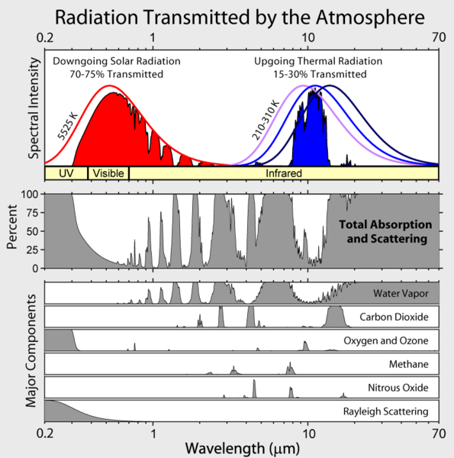
Wie wirkt CO2 in der Atmosphäre?
Die Wärmeabsorption von CO2 liegt
grösstenteils im 15 Mikrometer Bereich
und zu kleinen Teilen bei 4, 2.75 und 2
Mikrometer in sehr engen Infrarot-
Bereichen. Wasserdampf hingegen
absorbiert in fast allen Wellenlängen
Wärme und strahlt diese teilweise
wieder als Rückkopplung (Gegenwärme) ab. Die Bereiche, wo Wasserdampf keine Wärme absorbiert, liegen vorwiegen bei 1.5, 2.25 und vor allem zwischen 8 und 13 Mikrometer.
Zusammengefasst kann festgestellt
werden, dass im Bereich zwischen 8
und 13 Mikrometer von keinem Gas,
auch nicht von Spurengasen, wärme
absorbiert und als Rückkopplung,
teilweise zurückgestrahlt wird. Dieser
Bereich wirkt für die Wärmeableitung
der Erde wie ein offenes Fenster ins All.
Diese physikalischen Erkenntnisse sind
nicht neu, sondern schon seit 150
Jahren bekannt.
2.75
4.25
15

Slide 17

Welchen Zweck erfüllt CO2?
Prof. Sigurd Schulien (Physiker und Hochschullehrer)
Die Photosynthese (Veranlassung von chemischen
Reaktionen mit Hilfe von Licht) beschreibt die
Energieprozesse, die zur Entstehung des Lebens
und zur Erhaltung desselben nötig sind. Ohne CO2
ist kein Leben auf der Erde möglich.
Falls die Politik mit CO2 Filter den globalen Anteil auf unter 150ppm (parts per million) senkt, würde die Biosphäre aufhören zu existieren. Der Mensch würde dies jedoch nicht mehr erleben (Massensterben durch Sauerstoffmangel).
Weitere Evolutionsdaten
Entstehung der Erde: vor 4.6 Milliarden Jahre
Vor 4.4 Milliarden Jahre: Hauptsächlich Kohlendioxid, sowie Stickstoff, Methan, Ammoniak,
Schwefelwasserstoff, Wasserdampf
Vor 2.5 Milliarden Jahre: CO2 Anteil ca. bei 10%
Vor 200 Millionen Jahre: CO2 Anteil wie heute, bei 0.025% - 0.045%
Planet Wissen

